Slide 1
Faltende neuronale netze
Eine Präsentation von Benjamin Jank

Slide 2
Gliederung
Übersicht über maschinelles Lernen
Reizweiterleitung in einem neuronalen Netz
Aufbau und Funktionsweise
Zweck neuronaler Netze
Training neuronaler Netze
Fehlerfunktion
Gradient Descent
Backpropagation
Funktionsweise faltender neuronaler Netze
mögliche Probleme beim Training neuronaler Netze
Vergleich zwischen neuronalen Netzen und biologischen neuronalen Netzen
Implementierung eines faltenden neuronalen Netzes
Beantwortung der Problemfrage

Slide 3
Übersicht über Maschinelles Lernen
Algorithmen
Maschinelles Lernen
Input
Input
f(x)
Zustand
f(x)
Output
Output

Slide 4
Übersicht über Maschinelles Lernen
Maschinelles Lernen
Überwachtes Lernen
Unüberwachtes Lernen
Bestärkendes Lernen
Datensatz, Wahrheitswerte als Input → dem Model in mehreren Trainings präsentiert
Zustand v. Model schrittweise so verändert, dass Ausgabewerte den Wahrheitswerten annähern → Erfahrung mit Daten → Hoffnung: Erfahrung verallgemeinerbar → Vorhersagen → gefütterte Daten repräsentativ?
Klassifizierung
Regression
Schulterhöhe (cm) | Gewicht (kg) | Wahrheitswert
10 | 10 | 1 (Katze)
35 | 40 | 0 (Hund)
41 | 32 | 0 (Hund)
Grundstücksgröße (m²) | Hausgröße (m²) | Preis (€)
100 | 100 | 700.000
250 | 140 | 1.100.000
300 | 200 | 1.300.000

Slide 5
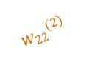
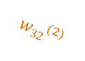
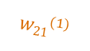
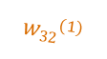
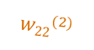
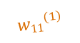
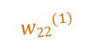
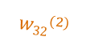
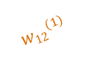
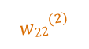
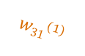
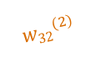
Reizweiterleitung in einem neuronalen Netz
z₁⁽²⁾ a₁⁽²⁾
$${w22}^{(2)}$$
$${w11}^{(1)}$$
$${w32}^{(2)}$$
x₁
$${w21}^{(1)}$$
z₁⁽³⁾ a₁⁽³⁾
$${w31}^{(1)}$$
$${w22}^{(2)}$$
$${w12}^{(1)}$$
z₂⁽²⁾ a₂⁽²⁾
$${w32}^{(2)}$$
$${w22}^{(1)}$$
x₂
$${w32}^{(1)}$$
z₂⁽³⁾ a₂⁽³⁾
$${w22}^{(2)}$$
$${w32}^{(2)}$$
z₃⁽²⁾ a₃⁽²⁾

Slide 6
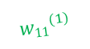
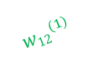
Reizweiterleitung in einem neuronalen Netz
$${z\text{1}}^{(2)}{=w11}^{(1)}x1+{w12}^{(1)}x2$$
$${\text{a}\text{1}}^{(2)}=f({z\text{1}}^{(2)})$$
z₁⁽²⁾ a₁⁽²⁾
$${w22}^{(2)}$$
$${w11}^{(1)}$$
$${w32}^{(2)}$$
x₁
$${w21}^{(1)}$$
z₁⁽³⁾ a₁⁽³⁾
$${w31}^{(1)}$$
$${w22}^{(2)}$$
$${w12}^{(1)}$$
z₂⁽²⁾ a₂⁽²⁾
$${w32}^{(2)}$$
$${w22}^{(1)}$$
x₂
$${w32}^{(1)}$$
z₂⁽³⁾ a₂⁽³⁾
$${w22}^{(2)}$$
$${w32}^{(2)}$$
z₃⁽²⁾ a₃⁽²⁾

Slide 7
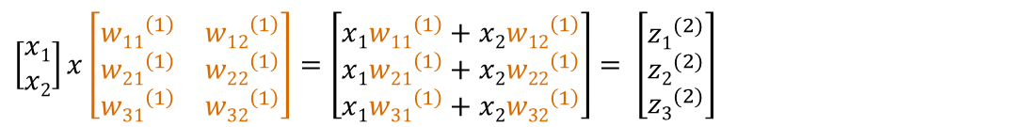
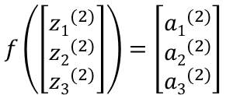
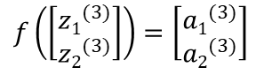
Reizweiterleitung in einem neuronalen Netz
z₁⁽²⁾ a₁⁽²⁾
$${w22}^{(2)}$$
$${w11}^{(1)}$$
$${w32}^{(2)}$$
x₁
$${w21}^{(1)}$$
z₁⁽³⁾ a₁⁽³⁾
$${w31}^{(1)}$$
$${w22}^{(2)}$$
$${w12}^{(1)}$$
z₂⁽²⁾ a₂⁽²⁾
$${w32}^{(2)}$$
$${w22}^{(1)}$$
x₂
$${w32}^{(1)}$$
z₂⁽³⁾ a₂⁽³⁾
$${w22}^{(2)}$$
$${w32}^{(2)}$$
z₃⁽²⁾ a₃⁽²⁾
$\left[\begin{matrix}x1 \\ x2\end{matrix}\right]x\left[\begin{matrix}{w11}^{\left(1\right)} & {w12}^{\left(1\right)} \\ {w21}^{\left(1\right)} & {w22}^{\left(1\right)} \\ {w31}^{\left(1\right)} & {w32}^{\left(1\right)}\end{matrix}\right]$ $=\left[\begin{matrix}x1{w11}^{\left(1\right)}+x2{w12}^{\left(1\right)} \\ x1{w21}^{\left(1\right)}+x2{w22}^{\left(1\right)} \\ x1{w31}^{\left(1\right)}+x2{w32}^{\left(1\right)}\end{matrix}\right]$ $= \left[\begin{matrix}{z1}^{(2)} \\ {z2}^{(2)} \\ {z3}^{(2)}\end{matrix}\right]$
$$f\left(\left[\begin{matrix}{z1}^{(2)} \\ {z2}^{(2)} \\ {z3}^{(2)}\end{matrix}\right]\right)=\left[\begin{matrix}{a1}^{(2)} \\ {a2}^{(2)} \\ {a3}^{(2)}\end{matrix}\right]$$
$\left[\begin{matrix}{a1}^{\left(2\right)} \\ {a2}^{\left(2\right)} \\ {a3}^{\left(2\right)}\end{matrix}\right]x\left[\begin{matrix}{w11}^{\left(2\right)} & {w12}^{\left(2\right)} & {w13}^{\left(2\right)} \\ {w21}^{\left(2\right)} & {w22}^{\left(2\right)} & {w23}^{\left(2\right)}\end{matrix}\right]=\left[\begin{matrix}{a1}^{\left(2\right)}{w11}^{\left(2\right)}+{a2}^{\left(2\right)}{w12}^{\left(2\right)}+{a3}^{\left(2\right)}{w13}^{\left(2\right)} \\ {a1}^{\left(2\right)}{w21}^{\left(2\right)}+{a2}^{\left(2\right)}{w22}^{\left(2\right)}+{a3}^{\left(2\right)}{w23}^{\left(2\right)}\end{matrix}\right]$ $= \left[\begin{matrix}{z1}^{(3)} \\ {z2}^{(3)}\end{matrix}\right]$
$$f\left(\left[\begin{matrix}{z1}^{(3)} \\ {z2}^{(3)}\end{matrix}\right]\right)=\left[\begin{matrix}{a1}^{(3)} \\ {a2}^{(3)}\end{matrix}\right]$$

Slide 8
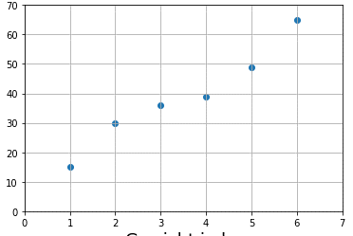
Anwendung von neuronalen Netzen
z₁⁽²⁾ a₁⁽²⁾
$${w22}^{(2)}$$
$${w11}^{(1)}$$
$${w32}^{(2)}$$
x₁
$${w21}^{(1)}$$
z₁⁽³⁾ a₁⁽³⁾
$${w31}^{(1)}$$
$${w22}^{(2)}$$
$${w12}^{(1)}$$
z₂⁽²⁾ a₂⁽²⁾
$${w32}^{(2)}$$
$${w22}^{(1)}$$
x₂
$${w32}^{(1)}$$
z₂⁽³⁾ a₂⁽³⁾
$${w22}^{(2)}$$
$${w32}^{(2)}$$
z₃⁽²⁾ a₃⁽²⁾
neuronales Netz als Funktion ansehbar
besteht aus sehr viele verschachtelte Funktionen, vielen Parametern
somit viele Möglichkeiten, um Graph anzupassen ➔ gut geeignet für Datenmodellierung
mit Modellierung Aussagen über unbekannte Daten
machen

Slide 9
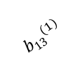
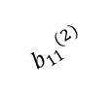
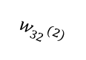
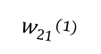
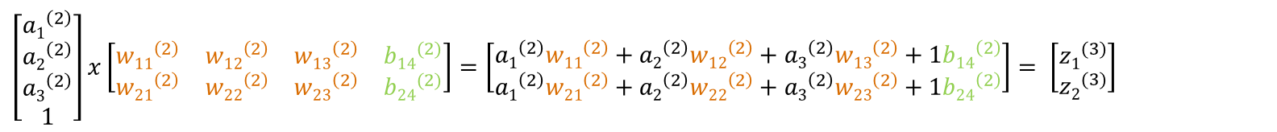
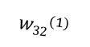
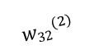
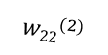
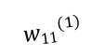
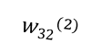
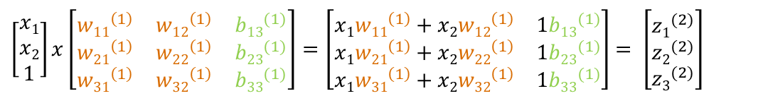
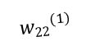
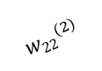
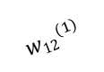
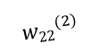
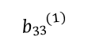
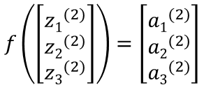
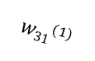
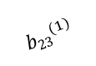
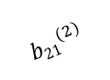
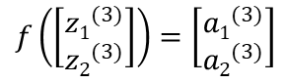
Ein künstliches neuronales Netz
z₁⁽²⁾ a₁⁽²⁾
$${w22}^{(2)}$$
$${w11}^{(1)}$$
$${w32}^{(2)}$$
x₁
$${w21}^{(1)}$$
z₁⁽³⁾ a₁⁽³⁾
$${w31}^{(1)}$$
$${w22}^{(2)}$$
$${w12}^{(1)}$$
z₂⁽²⁾ a₂⁽²⁾
$${w32}^{(2)}$$
$${w22}^{(1)}$$
x₂
$${w32}^{(1)}$$
z₂⁽³⁾ a₂⁽³⁾
$${w22}^{(2)}$$
$${b13}^{(1)}$$
$${w32}^{(2)}$$
$${b23}^{(1)}$$
z₃⁽²⁾ a₃⁽²⁾
₁
$${b33}^{(1)}$$
$${b11}^{(2)}$$
$${b21}^{(2)}$$
₁
$\left[\begin{matrix}x1 \\ x2 \\ 1\end{matrix}\right]x\left[\begin{matrix}{w11}^{\left(1\right)} & {w12}^{\left(1\right)} & {b13}^{(1)} \\ {w21}^{\left(1\right)} & {w22}^{\left(1\right)} & {b23}^{(1)} \\ {w31}^{\left(1\right)} & {w32}^{\left(1\right)} & {b33}^{(1)}\end{matrix}\right]$ $=\left[\begin{matrix}x1{w11}^{\left(1\right)}+x2{w12}^{\left(1\right)} & 1{b13}^{(1)} \\ x1{w21}^{\left(1\right)}+x2{w22}^{\left(1\right)} & 1{b23}^{(1)} \\ x1{w31}^{\left(1\right)}+x2{w32}^{\left(1\right)} & 1{b33}^{(1)}\end{matrix}\right]$ $= \left[\begin{matrix}{z1}^{(2)} \\ {z2}^{(2)} \\ {z3}^{(2)}\end{matrix}\right]$
$$f\left(\left[\begin{matrix}{z1}^{(2)} \\ {z2}^{(2)} \\ {z3}^{(2)}\end{matrix}\right]\right)=\left[\begin{matrix}{a1}^{(2)} \\ {a2}^{(2)} \\ {a3}^{(2)}\end{matrix}\right]$$
$\left[\begin{matrix}{a1}^{\left(2\right)} \\ {a2}^{\left(2\right)} \\ {a3}^{\left(2\right)} \\ 1\end{matrix}\right]x\left[\begin{matrix}{w11}^{\left(2\right)} & {w12}^{\left(2\right)} & {w13}^{\left(2\right)} & {b14}^{(2)} \\ {w21}^{\left(2\right)} & {w22}^{\left(2\right)} & {w23}^{\left(2\right)} & {b24}^{(2)}\end{matrix}\right]=\left[\begin{matrix}{a1}^{\left(2\right)}{w11}^{\left(2\right)}+{a2}^{\left(2\right)}{w12}^{\left(2\right)}+{a3}^{\left(2\right)}{w13}^{\left(2\right)}+1{b14}^{\left(2\right)} \\ {a1}^{\left(2\right)}{w21}^{\left(2\right)}+{a2}^{\left(2\right)}{w22}^{\left(2\right)}+{a3}^{\left(2\right)}{w23}^{\left(2\right)}+1{b24}^{\left(2\right)}\end{matrix}\right]$ $= \left[\begin{matrix}{z1}^{(3)} \\ {z2}^{(3)}\end{matrix}\right]$
$$f\left(\left[\begin{matrix}{z1}^{(3)} \\ {z2}^{(3)}\end{matrix}\right]\right)=\left[\begin{matrix}{a1}^{(3)} \\ {a2}^{(3)}\end{matrix}\right]$$

Slide 10
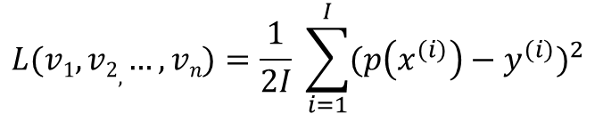
Training neuronaler Netze
Die Fehlerfunktion
Parameter von Model als Eingabe
gibt durschnittliche Abweichung des Models von Wahrheitswerten zurück
Mean Squared Error Funktion:
Das Gradientenverfahren
iterativer Algorithmus, um differenzierbare Funktion zu minimieren
Hilfsmittel, um Fehlerfunktion zu minimieren
$$L(v1, v2, …, vn)=\frac{1}{2I} \sum_{i=1}^{I}{{(p\left(x^{(i)}\right)−y^{(i)})}^{2} }$$

Slide 11
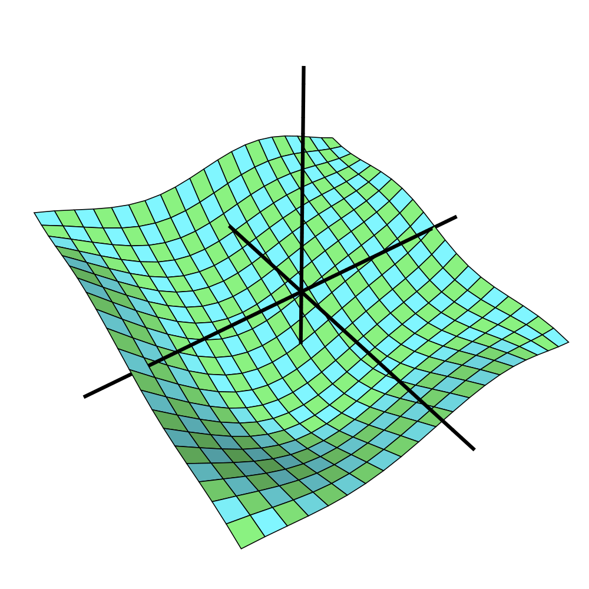
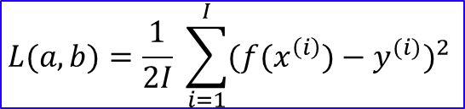

Training neuronaler Netze
Das Gradientenverfahren
$$f\left(x\right)=ax+b$$
$$L(a, b)=\frac{1}{2I} \sum_{i=1}^{I}{{({f(x}^{\left(i\right)})−y^{(i)})}^{2} }$$
L
a
b
x P

Slide 12
Training neuronaler Netze
Das Gradientenverfahren
$$f\left(x\right)=ax+b$$
$$L(a, b)=\frac{1}{2I} \sum_{i=1}^{I}{{({f(x}^{\left(i\right)})−y^{(i)})}^{2} }$$
L
x P
a
b

Slide 13
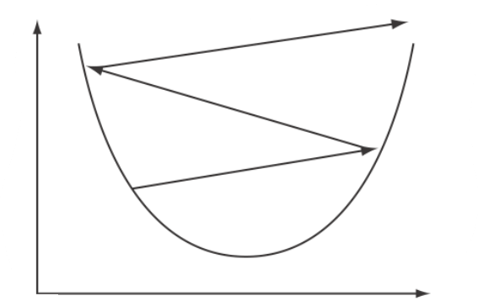
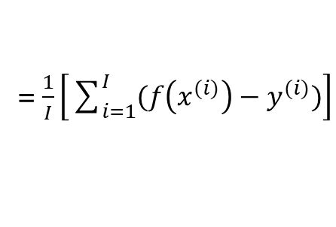
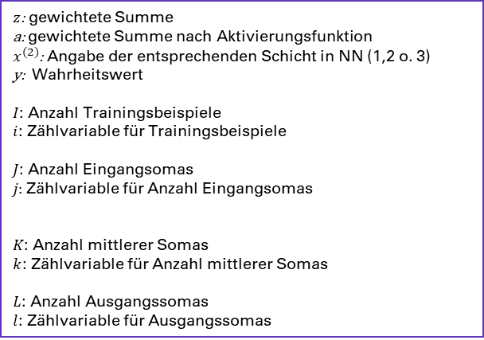
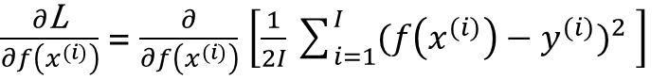
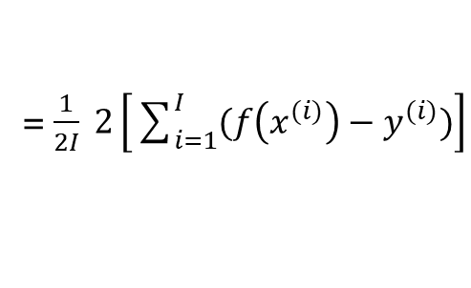


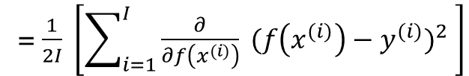
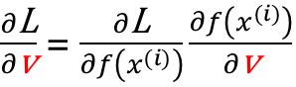
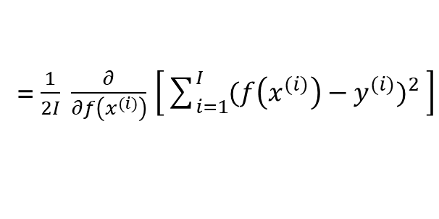

Training neuronaler Netze
$z$: gewichtete Summe
a: gewichtete Summe nach Aktivierungsfunktion
$x^{(2)}$: Angabe der entsprechenden Schicht in NN (1,2 o. 3)
y: Wahrheitswert
$I$: Anzahl Trainingsbeispiele
$i$: Zählvariable für Trainingsbeispiele
$J$: Anzahl Eingangsomas
$j:$Zählvariable für Anzahl Eingangsomas
$K$: Anzahl mittlerer Somas
$k$: Zählvariable für Anzahl mittlerer Somas
$L$: Anzahl Ausgangssomas
$l$: Zählvariable für Ausgangssomas
Das Gradientenverfahren
$$L(a, b)=\frac{1}{2I} \sum_{i=1}^{I}{{({f(x}^{\left(i\right)})−y^{(i)})}^{2} }$$
$$\text{a} ≔\text{a}−α∗\frac{∂\text{L}}{∂\text{a}} \\ b≔b−α∗\frac{∂\text{L}}{∂\text{b}}$$
$$f\left(x\right)=ax+b$$
$\frac{∂\text{L}}{∂\text{v}}$ = $\frac{∂\text{L}}{∂f\left(x^{(i)}\right)}\frac{∂f\left(x^{(i)}\right)}{∂\text{v}}$
$\frac{∂\text{L}}{∂f\left(x^{(i)}\right)}$ = $\frac{∂}{∂f\left(x^{(i)}\right)}$ $\left[\frac{1}{2I}\sum_{i=1}^{I}{{(f\left(x^{(i)}\right)−y^{(i)})}^{2} }\right]$
= $\frac{1}{2I} \frac{∂}{∂f\left(x^{(i)}\right)}$ $\left[\sum_{i=1}^{I}{{(f\left(x^{(i)}\right)−y^{(i)})}^{2} }\right]$
= $\frac{1}{2I} \left[\sum_{i=1}^{I}{{\frac{∂}{∂f\left(x^{(i)}\right)} (f\left(x^{(i)}\right)−y^{(i)})}^{2} }\right]$
= $\frac{1}{2I} \left[\sum_{i=1}^{I}{2(f\left(x^{(i)}\right)−y^{(i)})}∗\frac{∂}{∂f\left(x^{(i)}\right)} (f\left(x^{(i)}\right)−y^{(i)})\right]$
x P
= $\frac{1}{2I} 2\left[\sum_{i=1}^{I}{(f\left(x^{(i)}\right)−y^{(i)})}\right]$
= $\frac{1}{I}\left[\sum_{i=1}^{I}{(f\left(x^{(i)}\right)−y^{(i)})}\right]$

Slide 14






Training neuronaler Netze
$z$: gewichtete Summe
a: gewichtete Summe nach Aktivierungsfunktion
$x^{(2)}$: Angabe der entsprechenden Schicht in NN (1,2 o. 3)
y: Wahrheitswert
$I$: Anzahl Trainingsbeispiele
$i$: Zählvariable für Trainingsbeispiele
$J$: Anzahl Eingangsomas
$j:$Zählvariable für Anzahl Eingangsomas
$K$: Anzahl mittlerer Somas
$k$: Zählvariable für Anzahl mittlerer Somas
$L$: Anzahl Ausgangssomas
$l$: Zählvariable für Ausgangssomas
Das Gradientenverfahren
$$L(a, b)=\frac{1}{2I} \sum_{i=1}^{I}{{({f(x}^{\left(i\right)})−y^{(i)})}^{2} }$$
$$\text{a} ≔\text{a}−α∗\frac{∂\text{L}}{∂\text{a}} \\ b≔b−α∗\frac{∂\text{L}}{∂\text{b}}$$
$$f\left(x\right)=ax+b$$
$\frac{∂\text{L}}{∂\text{v}}$ = $\frac{∂\text{L}}{∂f\left(x^{(i)}\right)}\frac{∂f\left(x^{(i)}\right)}{∂\text{v}}$
$$\frac{∂\text{L}}{∂\text{v}}=\frac{1}{I}\left[\sum_{i=1}^{I}{(f\left(x^{(i)}\right)−y^{(i)})}\right]\frac{∂{f(x}^{\left(i\right)})}{∂\text{v}}$$
$$=\frac{1}{I}\left[\sum_{i=1}^{I}{(f\left(x^{(i)}\right)−y^{(i)})}\frac{∂{f(x}^{\left(i\right)}}{∂\text{v}}\right]$$
$⇒\frac{∂\text{L}}{∂\text{b}}$ = $\frac{1}{I}\left[\sum_{i=1}^{I}{(f\left(x^{(i)}\right)−y^{(i)})}\right]$
x P
$⇒\frac{∂\text{L}}{∂\text{a}}$ = $\frac{1}{I}\left[\sum_{i=1}^{I}{\left(f\left(x^{(i)}\right)−y^{(i)}\right)∗x^{(i)}}\right]$

Slide 15











Training neuronaler Netze
$z$: gewichtete Summe
a: gewichtete Summe nach Aktivierungsfunktion
$x^{(2)}$: Angabe der entsprechenden Schicht in NN (1,2 o. 3)
y: Wahrheitswert
$I$: Anzahl Trainingsbeispiele
$i$: Zählvariable für Trainingsbeispiele
$J$: Anzahl Eingangsomas
$j:$Zählvariable für Anzahl Eingangsomas
$K$: Anzahl mittlerer Somas
$k$: Zählvariable für Anzahl mittlerer Somas
$L$: Anzahl Ausgangssomas
$l$: Zählvariable für Ausgangssomas
$$L(w1, b)=\frac{1}{2I} \sum_{i=1}^{I}{{({al}^{(3)(i)}−{yl}^{(i)})}^{2} }$$
$${\text{w}lk}^{(2)}≔{\text{w}lk}^{(2)}−α∗\frac{∂\text{L}}{∂{\text{w}lk}^{(2)}}\text{;}{ \text{b}l4}^{(2)}≔{\text{b}l4}^{(2)}−α∗\frac{∂\text{L}}{∂{\text{b}l4}^{(2)}}$$
$\left[\begin{matrix}x1 \\ x2 \\ 1\end{matrix}\right]x\left[\begin{matrix}{w11}^{\left(1\right)} & {w12}^{\left(1\right)} & {b13}^{(1)} \\ {w21}^{\left(1\right)} & {w22}^{\left(1\right)} & {b23}^{(1)} \\ {w31}^{\left(1\right)} & {w32}^{\left(1\right)} & {b33}^{(1)}\end{matrix}\right]$ $=\left[\begin{matrix}x1{w11}^{\left(1\right)}+x2{w12}^{\left(1\right)} & 1{b13}^{(1)} \\ x1{w21}^{\left(1\right)}+x2{w22}^{\left(1\right)} & 1{b23}^{(1)} \\ x1{w31}^{\left(1\right)}+x2{w32}^{\left(1\right)} & 1{b33}^{(1)}\end{matrix}\right]$ $= \left[\begin{matrix}{z1}^{(2)} \\ {z2}^{(2)} \\ {z3}^{(2)}\end{matrix}\right]$
$$σ\left(\left[\begin{matrix}{z1}^{(2)} \\ {z2}^{(2)} \\ {z3}^{(2)}\end{matrix}\right]\right)=\left[\begin{matrix}{a1}^{(2)} \\ {a2}^{(2)} \\ {a3}^{(2)}\end{matrix}\right]$$
$\left[\begin{matrix}{a1}^{\left(2\right)} \\ {a2}^{\left(2\right)} \\ {a3}^{\left(2\right)} \\ 1\end{matrix}\right]x\left[\begin{matrix}{w11}^{\left(2\right)} & {w12}^{\left(2\right)} & {w13}^{\left(2\right)} & {b14}^{(2)} \\ {w21}^{\left(2\right)} & {w22}^{\left(2\right)} & {w23}^{\left(2\right)} & {b24}^{(2)}\end{matrix}\right]=\left[\begin{matrix}{a1}^{\left(2\right)}{w11}^{\left(2\right)}+{a2}^{\left(2\right)}{w12}^{\left(2\right)}+{a3}^{\left(2\right)}{w13}^{\left(2\right)}+1{b14}^{\left(2\right)} \\ {a1}^{\left(2\right)}{w21}^{\left(2\right)}+{a2}^{\left(2\right)}{w22}^{\left(2\right)}+{a3}^{\left(2\right)}{w23}^{\left(2\right)}+1{b24}^{\left(2\right)}\end{matrix}\right]$ $= \left[\begin{matrix}{z1}^{(3)} \\ {z2}^{(3)}\end{matrix}\right]$
$$f\left(\left[\begin{matrix}{z1}^{(3)} \\ {z2}^{(3)}\end{matrix}\right]\right)=\left[\begin{matrix}{a1}^{(3)} \\ {a2}^{(3)}\end{matrix}\right]$$
$\frac{∂\text{L}}{∂{\text{v}lk}^{(2)}}=\frac{∂\text{L}}{∂{al}^{(3)(i)}}\frac{∂{al}^{(3)(i)}}{∂{zl}^{(3)(i)}}$ $\frac{{zl}^{(3)(i)}}{∂{\text{v}lk}^{(2)}}$
$$\frac{∂\text{L}}{∂{al}^{(3)(i)}}=\frac{1}{I}\left[\sum_{i=1}^{I}{(∂{al}^{(3)(i)}−y^{(i)})}\right]$$
$$\frac{∂{al}^{(3)(i)}}{∂{zl}^{(3)(i)}}=\frac{∂}{∂{zl}^{(3)(i)}}{f(zl}^{(3)(i)})={f(zl}^{(3)(i)})∗(1−{f(zl}^{(3)(i)})$$
$\frac{∂{zl}^{(3)(i)}}{∂{\text{v}lk}^{(2)}}=$ $\frac{∂}{∂{\text{v}lk}^{(2)}} \left({a1}^{\left(2\right)(i)}{wl1}^{\left(2\right)}+{a2}^{\left(2\right)(i)}{wl2}^{\left(2\right)}+{a3}^{\left(2\right)(i)}{wl3}^{\left(2\right)}+1{bl4}^{\left(2\right)}\right)$
$$\frac{∂\text{L}}{∂{\text{v}lk}^{(2)}}=\frac{1}{I}\left[\sum_{i=1}^{I}{({al}^{(3)(i)}−y^{(i)})}\right]∗f({al}^{(3)(i)})\left(1−f({al}^{(3)(i)})\right)∗\frac{{zl}^{(3)(i)}}{∂{\text{v}lk}^{(2)}}$$
$⇒\frac{∂\text{L}}{∂{wlk}^{\left(2\right)}}$ = $\frac{1}{I}\left[\sum_{i=1}^{I}{({al}^{(3)(i)}−y^{(i)})}∗f({al}^{(3)(i)})\left(1−f({al}^{(3)(i)})\right)∗{ak}^{\left(2\right)}\right]$
$$\frac{∂\text{L}}{∂{\text{v}lk}^{(2)}}=\frac{1}{I}\left[\sum_{i=1}^{I}{({al}^{(3)(i)}−y^{(i)})}∗f({al}^{(3)(i)})\left(1−f({al}^{(3)(i)})\right)∗\frac{{zl}^{(3)(i)}}{∂{\text{v}lk}^{(2)}}\right]$$
$⇒\frac{∂\text{L}}{∂{bl4}^{\left(2\right)}}$ = $\frac{1}{I}\left[\sum_{i=1}^{I}{({al}^{(3)(i)}−y^{(i)})}∗f({al}^{(3)(i)})\left(1−f({al}^{(3)(i)})\right)∗{a4}^{\left(2\right)}\right]$

Slide 16





Training neuronaler Netze
$z$: gewichtete Summe
a: gewichtete Summe nach Aktivierungsfunktion
$x^{(2)}$: Angabe der entsprechenden Schicht in NN (1,2 o. 3)
y: Wahrheitswert
$I$: Anzahl Trainingsbeispiele
$i$: Zählvariable für Trainingsbeispiele
$J$: Anzahl Eingangsomas
$j:$Zählvariable für Anzahl Eingangsomas
$K$: Anzahl mittlerer Somas
$k$: Zählvariable für Anzahl mittlerer Somas
$L$: Anzahl Ausgangssomas
$l$: Zählvariable für Ausgangssomas
$$L(w1, b)=\frac{1}{2I} \sum_{i=1}^{I}{{({al}^{(3)(i)}−{yl}^{(i)})}^{2} }$$
$${\text{w}kj}^{(1)}≔{\text{w}kj}^{(1)}−α∗\frac{∂\text{L}}{∂{\text{w}kj}^{(1)}}\text{;}{ \text{b}k3}^{(1)}≔{ \text{b}k3}^{(1)}−α∗\frac{∂\text{L}}{{ \text{b}k3}^{(1)}}$$
$$f\left(\left[\begin{matrix}{z1}^{(2)} \\ {z2}^{(2)} \\ {z3}^{(2)}\end{matrix}\right]\right)=\left[\begin{matrix}{a1}^{(2)} \\ {a2}^{(2)} \\ {a3}^{(2)}\end{matrix}\right]$$
$\left[\begin{matrix}x1 \\ x2 \\ 1\end{matrix}\right]x\left[\begin{matrix}{w11}^{\left(1\right)} & {w12}^{\left(1\right)} & {b13}^{(1)} \\ {w21}^{\left(1\right)} & {w22}^{\left(1\right)} & {b23}^{(1)} \\ {w31}^{\left(1\right)} & {w32}^{\left(1\right)} & {b33}^{(1)}\end{matrix}\right]$ $=\left[\begin{matrix}x1{w11}^{\left(1\right)}+x2{w12}^{\left(1\right)} & 1{b13}^{(1)} \\ x1{w21}^{\left(1\right)}+x2{w22}^{\left(1\right)} & 1{b23}^{(1)} \\ x1{w31}^{\left(1\right)}+x2{w32}^{\left(1\right)} & 1{b33}^{(1)}\end{matrix}\right]$ $= \left[\begin{matrix}{z1}^{(2)} \\ {z2}^{(2)} \\ {z3}^{(2)}\end{matrix}\right]$
$\left[\begin{matrix}{a1}^{\left(2\right)} \\ {a2}^{\left(2\right)} \\ {a3}^{\left(2\right)} \\ 1\end{matrix}\right]x\left[\begin{matrix}{w11}^{\left(2\right)} & {w12}^{\left(2\right)} & {w13}^{\left(2\right)} & {b14}^{(2)} \\ {w21}^{\left(2\right)} & {w22}^{\left(2\right)} & {w23}^{\left(2\right)} & {b24}^{(2)}\end{matrix}\right]=\left[\begin{matrix}{a1}^{\left(2\right)}{w11}^{\left(2\right)}+{a2}^{\left(2\right)}{w12}^{\left(2\right)}+{a3}^{\left(2\right)}{w13}^{\left(2\right)}+1{b14}^{\left(2\right)} \\ {a1}^{\left(2\right)}{w21}^{\left(2\right)}+{a2}^{\left(2\right)}{w22}^{\left(2\right)}+{a3}^{\left(2\right)}{w23}^{\left(2\right)}+1{b24}^{\left(2\right)}\end{matrix}\right]$ $= \left[\begin{matrix}{z1}^{(3)} \\ {z2}^{(3)}\end{matrix}\right]$
$$f\left(\left[\begin{matrix}{z1}^{(3)} \\ {z2}^{(3)}\end{matrix}\right]\right)=\left[\begin{matrix}{a1}^{(3)} \\ {a2}^{(3)}\end{matrix}\right]$$
$$\frac{∂\text{L}}{∂{\text{v}kj}^{(1)}}=\frac{∂\text{L}}{∂{al}^{(3)(i)}}\frac{∂{al}^{(3)(i)}}{∂{zl}^{(3)(i)}}\frac{∂{zl}^{(3)(i)}}{∂{ak}^{(2)(i)}}\frac{∂{ak}^{(2)(i)}}{∂{zk}^{\left(2\right)\left(i\right)}}\frac{{∂zk}^{\left(2\right)\left(i\right)}}{∂{\text{v}kj}^{(1)}}$$
$$\frac{{∂zl}^{(3)(i)}}{∂{ak}^{(2)(i)}}=\frac{∂}{∂{ak}^{(2)(i)}}\left({a1}^{\left(2\right)(i)}{wl1}^{\left(2\right)}+{a2}^{\left(2\right)(i)}{wl2}^{\left(2\right)}+{a3}^{\left(2\right)(i)}{wl3}^{\left(2\right)}+1{bl4}^{\left(2\right)}\right)={wlk}^{(2)}$$
$$\frac{∂{ak}^{(2)(i)}}{∂{zk}^{\left(2\right)\left(i\right)}}=\frac{∂}{{∂zk}^{\left(2\right)\left(i\right)}}σ({zk}^{\left(2\right)\left(i\right)})=σ\left({zk}^{\left(2\right)\left(i\right)}\right)∗\left(1−σ\left({zk}^{\left(2\right)\left(i\right)}\right)\right)$$
$$\frac{{∂zk}^{\left(2\right)\left(i\right)}}{∂{\text{v}kj}^{(1)}}=\frac{∂}{∂{\text{v}kj}^{(1)}}\left(x1{wk1}^{\left(1\right)}+x2{wk2}^{\left(1\right)}+1{bk4}^{\left(1\right)}\right)$$
$$\frac{∂\text{L}}{∂{\text{v}kj}^{(1)}}=\frac{1}{I}\left[\sum_{i=1}^{I}{({al}^{(3)(i)}−y^{(i)})}\right]∗f({al}^{(3)(i)})\left(1−f({al}^{(3)(i)})\right)∗{wlk}^{\left(2\right)}∗σ\left({zk}^{\left(2\right)\left(i\right)}\right)\left(1−σ\left({zk}^{\left(2\right)\left(i\right)}\right)\right)∗\frac{∂}{∂{\text{v}kj}^{(1)}}\left(x1{wk1}^{\left(1\right)}+x2{wk2}^{\left(1\right)}+1{bk4}^{\left(1\right)}\right)$$

Slide 17


Training neuronaler Netze
$z$: gewichtete Summe
a: gewichtete Summe nach Aktivierungsfunktion
$x^{(2)}$: Angabe der entsprechenden Schicht in NN (1,2 o. 3)
y: Wahrheitswert
$I$: Anzahl Trainingsbeispiele
$i$: Zählvariable für Trainingsbeispiele
$J$: Anzahl Eingangsomas
$j:$Zählvariable für Anzahl Eingangsomas
$K$: Anzahl mittlerer Somas
$k$: Zählvariable für Anzahl mittlerer Somas
$L$: Anzahl Ausgangssomas
$l$: Zählvariable für Ausgangssomas
$$L(w1, b)=\frac{1}{2I} \sum_{i=1}^{I}{{({al}^{(3)(i)}−{yl}^{(i)})}^{2} }$$
$${\text{w}kj}^{(1)}≔{\text{w}kj}^{(1)}−α∗\frac{∂\text{L}}{∂{\text{w}kj}^{(1)}}\text{;}{ \text{b}k3}^{(1)}≔{ \text{b}k3}^{(1)}−α∗\frac{∂\text{L}}{{ \text{b}k3}^{(1)}}$$
$$f\left(\left[\begin{matrix}{z1}^{(2)} \\ {z2}^{(2)} \\ {z3}^{(2)}\end{matrix}\right]\right)=\left[\begin{matrix}{a1}^{(2)} \\ {a2}^{(2)} \\ {a3}^{(2)}\end{matrix}\right]$$
$\left[\begin{matrix}x1 \\ x2 \\ 1\end{matrix}\right]x\left[\begin{matrix}{w11}^{\left(1\right)} & {w12}^{\left(1\right)} & {b13}^{(1)} \\ {w21}^{\left(1\right)} & {w22}^{\left(1\right)} & {b23}^{(1)} \\ {w31}^{\left(1\right)} & {w32}^{\left(1\right)} & {b33}^{(1)}\end{matrix}\right]$ $=\left[\begin{matrix}x1{w11}^{\left(1\right)}+x2{w12}^{\left(1\right)} & 1{b13}^{(1)} \\ x1{w21}^{\left(1\right)}+x2{w22}^{\left(1\right)} & 1{b23}^{(1)} \\ x1{w31}^{\left(1\right)}+x2{w32}^{\left(1\right)} & 1{b33}^{(1)}\end{matrix}\right]$ $= \left[\begin{matrix}{z1}^{(2)} \\ {z2}^{(2)} \\ {z3}^{(2)}\end{matrix}\right]$
$\left[\begin{matrix}{a1}^{\left(2\right)} \\ {a2}^{\left(2\right)} \\ {a3}^{\left(2\right)} \\ 1\end{matrix}\right]x\left[\begin{matrix}{w11}^{\left(2\right)} & {w12}^{\left(2\right)} & {w13}^{\left(2\right)} & {b14}^{(2)} \\ {w21}^{\left(2\right)} & {w22}^{\left(2\right)} & {w23}^{\left(2\right)} & {b24}^{(2)}\end{matrix}\right]=\left[\begin{matrix}{a1}^{\left(2\right)}{w11}^{\left(2\right)}+{a2}^{\left(2\right)}{w12}^{\left(2\right)}+{a3}^{\left(2\right)}{w13}^{\left(2\right)}+1{b14}^{\left(2\right)} \\ {a1}^{\left(2\right)}{w21}^{\left(2\right)}+{a2}^{\left(2\right)}{w22}^{\left(2\right)}+{a3}^{\left(2\right)}{w23}^{\left(2\right)}+1{b24}^{\left(2\right)}\end{matrix}\right]$ $= \left[\begin{matrix}{z1}^{(3)} \\ {z2}^{(3)}\end{matrix}\right]$
$$f\left(\left[\begin{matrix}{z1}^{(3)} \\ {z2}^{(3)}\end{matrix}\right]\right)=\left[\begin{matrix}{a1}^{(3)} \\ {a2}^{(3)}\end{matrix}\right]$$
$$\frac{∂\text{L}}{∂{\text{v}kj}^{(1)}}=\frac{1}{I}\left[\sum_{i=1}^{I}{({al}^{(3)(i)}−y^{(i)})}∗f({al}^{(3)(i)})\left(1−f({al}^{(3)(i)})\right)∗{wlk}^{\left(2\right)}∗σ\left({zk}^{\left(2\right)\left(i\right)}\right)\left(1−σ\left({zk}^{\left(2\right)\left(i\right)}\right)\right)∗\frac{∂}{∂{\text{v}kj}^{(1)}}\left(x1{wk1}^{\left(1\right)}+x2{wk2}^{\left(1\right)}+1{bk4}^{\left(1\right)}\right)\right]$$
$⇒\frac{∂\text{L}}{∂{wkj}^{\left(1\right)}}$ =$\frac{1}{I}\left[\sum_{i=1}^{I}{({al}^{(3)(i)}−y^{(i)})∗f({al}^{(3)(i)})\left(1−f({al}^{(3)(i)})\right)}∗{wlk}^{\left(2\right)}∗σ\left({zk}^{\left(2\right)\left(i\right)}\right)∗\left(1−σ\left({zk}^{\left(2\right)\left(i\right)}\right)\right)∗xj\right]$
$⇒\frac{∂\text{L}}{∂{bk3}^{\left(1\right)}}$ =$\frac{1}{I}\left[\sum_{i=1}^{I}{({al}^{(3)(i)}−y^{(i)})∗f({al}^{(3)(i)})\left(1−f({al}^{(3)(i)})\right)}∗{wlk}^{\left(2\right)}∗σ\left({zk}^{\left(2\right)\left(i\right)}\right)∗\left(1−σ\left({zk}^{\left(2\right)\left(i\right)}\right)\right)∗x3\right]$

Slide 18




Training neuronaler Netze
$z$: gewichtete Summe
a: gewichtete Summe nach Aktivierungsfunktion
$x^{(2)}$: Angabe der entsprechenden Schicht in NN (1,2 o. 3)
y: Wahrheitswert
$I$: Anzahl Trainingsbeispiele
$i$: Zählvariable für Trainingsbeispiele
$J$: Anzahl Eingangsomas
$j:$Zählvariable für Anzahl Eingangsomas
$K$: Anzahl mittlerer Somas
$k$: Zählvariable für Anzahl mittlerer Somas
$L$: Anzahl Ausgangssomas
$l$: Zählvariable für Ausgangssomas
Y₁
Y₂
for $l$ in range($L$):
for $k$ in range($K$):
$$\frac{∂\text{L}}{∂{\text{v}lk}^{(2)}}=:\frac{∂\text{L}}{∂{\text{v}lk}^{(2)}}−α∗ \frac{1}{I}\left[\sum_{i=1}^{I}{{(al}^{(3)(i)}−{yl}^{\left(i\right)})∗f({al}^{\left(3\right)\left(i\right)})\left(1−f\left({al}^{\left(3\right)\left(i\right)}\right)\right)∗{ak}^{\left(2\right)}}\right]$$
for $l$ in range($L$):
for $k$ in range($K$):
for $j$ in range($J$):
$$\frac{∂\text{L}}{∂{\text{v}kj}^{(1)}}≔\frac{∂\text{L}}{∂{\text{v}kj}^{(1)}}−α∗\frac{1}{I}\left[\sum_{i=1}^{I}{({al}^{(3)(i)}−{yl}^{(i)})∗f({al}^{(3)(i)})\left(1−f({al}^{(3)(i)})\right)∗{wlk}^{\left(2\right)}∗σ\left({zk}^{\left(2\right)\left(i\right)}\right)∗\left(1−σ\left({zk}^{\left(2\right)\left(i\right)}\right)\right)∗xj}\right]$$

Slide 19

















Ein faltendes neuronales Netz
z₁⁽²⁾ a₁⁽²⁾
$${w22}^{(2)}$$
$${w11}^{(1)}$$
$${w32}^{(2)}$$
x₁
$${w21}^{(1)}$$
z₁⁽³⁾ a₁⁽³⁾
$${w31}^{(1)}$$
$${w22}^{(2)}$$
$${w12}^{(1)}$$
z₂⁽²⁾ a₂⁽²⁾
$${w32}^{(2)}$$
x₂
$${w22}^{(1)}$$
$${w32}^{(1)}$$
z₂⁽³⁾ a₂⁽³⁾
$${w22}^{(2)}$$
$${b13}^{(1)}$$
$${w32}^{(2)}$$
$${b23}^{(1)}$$
z₃⁽²⁾ a₃⁽²⁾
₁
$${b33}^{(1)}$$
$${b11}^{(2)}$$
$${b21}^{(2)}$$
₁
faltende
Schicht
faltende
Schicht

Slide 20







Ein faltendes neuronales Netz
$$\left[\begin{matrix}12 & 9 & 12 \\ 6 & 12 & 9 \\ 6 & 9 & 12\end{matrix}\right]$$
$$f\left(\left[\begin{matrix}12 & 9 & 12 \\ 6 & 12 & 9 \\ 6 & 9 & 12\end{matrix}\right]\right)$$
$$\left[\begin{matrix}12 & 9 & 12 \\ 6 & 12 & 9 \\ 6 & 9 & 12\end{matrix}\right]$$
$$\left[\begin{matrix}12 & 12 \\ 12 & 12\end{matrix}\right]$$
Dimensionen von Fenster: 2x2
→ Max-Pooling
→ Durchschnitt-Pooling
Faltungs-Schritt (Convolution)
Aktivierungsfunktion
Pooling

Slide 21


Mögliche Probleme
Overshooting
über Minimum hinausschießen
identifizierbar durch Beobachtung des Fehlers während des Trainings
2. Vanishing Gradient Problem
bei vielen Aktivierungsfunktionen: Steigung für sehr große/kleine Werte sehr klein
resultierender Wert für Optimierung von Parametern sehr klein
3. Overfitting
Model bildet zu genau Lage v. Trainingsdaten ab
Generalisierung nicht möglich
x P

Slide 22


Vergleich biologischer und künstlicher neuronaler Netze
Kriterium | Neuronale Netze | Biologische neuronale Netze
Summation der postsynaptischen Potenziale | räumlich | räumlich, zeitlich
Art der Reizweiterleitung | kontinuierlich | binär
Struktur | regelmäßig, Anordnung in Schichten | Komplexes, unregelmäßiges Netz
Art der neuronalen Plastizität | funktionale Plastizität | funktionale, strukturelle Plastizität
Anzahl Neuronen | wenige Neuronen (10 bis 10.000) | sehr viele Neuronen (ca. 100 Mrd. in ZNS)

Slide 23

Eigene Implementierung
Br35H :: Brain Tumor Detection 2020 von Kaggle-Datenbank

Slide 24



Eigene Implementierung

Slide 25

Eigene Implementierung

Slide 26

Eigene Implementierung

Slide 27


Eigene Implementierung
Genauigkeit
mittlerer quadrierter Fehler
Trainingsiteration
Trainingsiteration
mittlerer quadrieter Fehler bei Trainingsdatensatz
Genauigkeit bei Testdatensatz

Slide 28
Beantwortung der Leitfrage

Slide 29









Das Multilayer Perceptron
C1
C2
$\left[\begin{matrix}x1 \\ x2 \\ 1\end{matrix}\right]x\left[\begin{matrix}{w11}^{\left(1\right)} & {w12}^{\left(1\right)} & {b13}^{(1)} \\ {w21}^{\left(1\right)} & {w22}^{\left(1\right)} & {b23}^{(1)} \\ {w31}^{\left(1\right)} & {w32}^{\left(1\right)} & {b33}^{(1)}\end{matrix}\right]$ $=\left[\begin{matrix}x1{w11}^{\left(1\right)}+x2{w12}^{\left(1\right)} & 1{b13}^{(1)} \\ x1{w21}^{\left(1\right)}+x2{w22}^{\left(1\right)} & 1{b23}^{(1)} \\ x1{w31}^{\left(1\right)}+x2{w32}^{\left(1\right)} & 1{b33}^{(1)}\end{matrix}\right]$ $= \left[\begin{matrix}{z1}^{(2)} \\ {z2}^{(2)} \\ {z3}^{(2)}\end{matrix}\right]$
$$σ\left(\left[\begin{matrix}{z1}^{(2)} \\ {z2}^{(2)} \\ {z3}^{(2)}\end{matrix}\right]\right)=\left[\begin{matrix}{a1}^{(2)} \\ {a2}^{(2)} \\ {a3}^{(2)}\end{matrix}\right]$$
$\left[\begin{matrix}{a1}^{\left(2\right)} \\ {a2}^{\left(2\right)} \\ {a3}^{\left(2\right)} \\ 1\end{matrix}\right]x\left[\begin{matrix}{w11}^{\left(2\right)} & {w12}^{\left(2\right)} & {w13}^{\left(2\right)} & {b14}^{(2)} \\ {w21}^{\left(2\right)} & {w22}^{\left(2\right)} & {w23}^{\left(2\right)} & {b24}^{(2)}\end{matrix}\right]=\left[\begin{matrix}{a1}^{\left(2\right)}{w11}^{\left(2\right)}+{a2}^{\left(2\right)}{w12}^{\left(2\right)}+{a3}^{\left(2\right)}{w13}^{\left(2\right)}+1{b14}^{\left(2\right)} \\ {a1}^{\left(2\right)}{w21}^{\left(2\right)}+{a2}^{\left(2\right)}{w22}^{\left(2\right)}+{a3}^{\left(2\right)}{w23}^{\left(2\right)}+1{b24}^{\left(2\right)}\end{matrix}\right]$ $= \left[\begin{matrix}{z1}^{(3)} \\ {z2}^{(3)}\end{matrix}\right]$
$$f\left(\left[\begin{matrix}{z1}^{(3)} \\ {z2}^{(3)}\end{matrix}\right]\right)=\left[\begin{matrix}{a1}^{(3)} \\ {a2}^{(3)}\end{matrix}\right]$$
$$L(w1, b)=\frac{1}{2m} \sum_{i=1}^{m}{{({zl}^{(3)(i)}−{yl}^{(i)})}^{2} }$$
$${\text{w}ih}^{(0)}≔{\text{w}ih}^{(0)}−α∗\frac{∂\text{L}}{∂{\text{w}ih}^{(0)}}$$
$\frac{∂\text{L}}{∂{\text{w}ih}^{(0)}}=\frac{∂\text{L}}{∂{zl}^{(3)(i)}}\frac{{∂zl}^{(3)(i)}}{∂{ak}^{(2)(i)}}$ $\frac{∂{ak}^{(2)(i)}}{∂{zk}^{\left(2\right)\left(i\right)}}\frac{{∂zk}^{\left(2\right)\left(i\right)}}{∂xj}\frac{∂xj}{{\text{w}ih}^{(0)}}$
$\frac{∂\text{L}}{∂{zl}^{(3)(i)}}\frac{{∂zl}^{(3)(i)}}{∂{ak}^{(2)(i)}}$ $\frac{∂{ak}^{(2)(i)}}{∂{zk}^{\left(2\right)\left(i\right)}}=\frac{1}{m}\left[\sum_{i=1}^{m}{({zl}^{(3)(i)}−y^{(i)})}∗{wlk}^{\left(2\right)}∗σ\left({zk}^{\left(2\right)\left(i\right)}\right)∗\left(1−σ\left({zk}^{\left(2\right)\left(i\right)}\right)\right)\right]$
$$\frac{{∂zk}^{\left(2\right)\left(i\right)}}{∂xj}=\frac{∂}{∂xj}\left(x1{wk1}^{\left(1\right)}+x2{wk2}^{\left(1\right)}+1{bk4}^{\left(1\right)}\right)=wkj$$
$$\frac{∂\text{L}}{∂xj}=\frac{1}{m}\left[\sum_{i=1}^{m}{({zl}^{(3)(i)}−y^{(i)})}∗{wlk}^{\left(2\right)}∗σ\left({zk}^{\left(2\right)\left(i\right)}\right)∗\left(1−σ\left({zk}^{\left(2\right)\left(i\right)}\right)\right)\text{∗ }wkj\right]$$

Slide 30









































Das Multilayer Perceptron
C1
C2
$\left[\begin{matrix}x1 \\ x2 \\ 1\end{matrix}\right]x\left[\begin{matrix}{w11}^{\left(1\right)} & {w12}^{\left(1\right)} & {b13}^{(1)} \\ {w21}^{\left(1\right)} & {w22}^{\left(1\right)} & {b23}^{(1)} \\ {w31}^{\left(1\right)} & {w32}^{\left(1\right)} & {b33}^{(1)}\end{matrix}\right]$ $=\left[\begin{matrix}x1{w11}^{\left(1\right)}+x2{w12}^{\left(1\right)} & 1{b13}^{(1)} \\ x1{w21}^{\left(1\right)}+x2{w22}^{\left(1\right)} & 1{b23}^{(1)} \\ x1{w31}^{\left(1\right)}+x2{w32}^{\left(1\right)} & 1{b33}^{(1)}\end{matrix}\right]$ $= \left[\begin{matrix}{z1}^{(2)} \\ {z2}^{(2)} \\ {z3}^{(2)}\end{matrix}\right]$
$$σ\left(\left[\begin{matrix}{z1}^{(2)} \\ {z2}^{(2)} \\ {z3}^{(2)}\end{matrix}\right]\right)=\left[\begin{matrix}{a1}^{(2)} \\ {a2}^{(2)} \\ {a3}^{(2)}\end{matrix}\right]$$
$\left[\begin{matrix}{a1}^{\left(2\right)} \\ {a2}^{\left(2\right)} \\ {a3}^{\left(2\right)} \\ 1\end{matrix}\right]x\left[\begin{matrix}{w11}^{\left(2\right)} & {w12}^{\left(2\right)} & {w13}^{\left(2\right)} & {b14}^{(2)} \\ {w21}^{\left(2\right)} & {w22}^{\left(2\right)} & {w23}^{\left(2\right)} & {b24}^{(2)}\end{matrix}\right]=\left[\begin{matrix}{a1}^{\left(2\right)}{w11}^{\left(2\right)}+{a2}^{\left(2\right)}{w12}^{\left(2\right)}+{a3}^{\left(2\right)}{w13}^{\left(2\right)}+1{b14}^{\left(2\right)} \\ {a1}^{\left(2\right)}{w21}^{\left(2\right)}+{a2}^{\left(2\right)}{w22}^{\left(2\right)}+{a3}^{\left(2\right)}{w23}^{\left(2\right)}+1{b24}^{\left(2\right)}\end{matrix}\right]$ $= \left[\begin{matrix}{z1}^{(3)} \\ {z2}^{(3)}\end{matrix}\right]$
$$f\left(\left[\begin{matrix}{z1}^{(3)} \\ {z2}^{(3)}\end{matrix}\right]\right)=\left[\begin{matrix}{a1}^{(3)} \\ {a2}^{(3)}\end{matrix}\right]$$
$$L(w1, b)=\frac{1}{2m} \sum_{i=1}^{m}{{({zl}^{(3)(i)}−{yl}^{(i)})}^{2} }$$
$$\frac{∂\text{L}}{∂x11}$$
$$0$$
$$\frac{∂\text{L}}{∂x12}$$
$${\text{w}11}^{(0)}$$
$${\text{w}12}^{(0)}$$
$$x11$$
$$x12$$
$$x13$$
$$x14$$
$$0$$
$$0$$
$$0$$
$${\text{w}21}^{(0)}$$
$${\text{w}22}^{(0)}$$
$$x21$$
$$x22$$
$$x23$$
$$x24$$
$$\frac{∂\text{L}}{∂{\text{w}ih}^{(0)}}=\frac{∂\text{L}}{∂xj}\frac{∂xj}{{\text{w}ih}^{(0)}}$$
$$\frac{∂\text{L}}{∂x21}$$
$$0$$
$$0$$
$$x31$$
$$x32$$
$$x33$$
$$x34$$
$${\text{w}11}^{(0)}$$
$${\text{w}12}^{(0)}$$
$$\frac{∂\text{L}}{∂x11}$$
$$0$$
$$\frac{∂\text{L}}{∂x12}$$
$$x41$$
$$x42$$
$$x43$$
$$x44$$
$${\text{w}21}^{(0)}$$
$${\text{w}22}^{(0)}$$
$$\frac{∂\text{L}}{∂x1}$$
$$\frac{∂\text{L}}{∂x11}$$
$$0$$
$$\frac{∂\text{L}}{∂x12}$$
$$0$$
$$0$$
$$0$$
$$\frac{∂\text{L}}{∂x2}$$
$$\frac{∂\text{L}}{∂x11}$$
$$\frac{∂\text{L}}{∂x12}$$
$$0$$
$$0$$
$$0$$
$$\frac{∂\text{L}}{∂x21}$$
$$0$$
$$0$$
$$\frac{∂\text{L}}{∂x3}$$
$$\frac{∂\text{L}}{∂x21}$$
$$\frac{∂\text{L}}{∂x22}$$
$$\frac{∂\text{L}}{∂x21}$$
$$\frac{∂\text{L}}{∂x22}$$
$$0$$
- Summe für 1 w: 3x3 gradient
$$\frac{∂\text{L}}{∂x4}$$

Slide 31
Funktionsweise faltender neuronaler Netze

Slide 32


Das Single Layer Perceptron
p(x)
Die Fehlerfunktion
Parameter von Model als Eingabe
Gibt Abweichung des Models von Wahrheitswerten zurück
Mean Squared Error Funktion:
w₁
z = X₁*w₁ + X₂*w₂ + … + X_{n}*w_{n}
Y = f(z)
X₁
w₂
X₂
Y
…
$$L(w1, w2, …, wn)=\frac{1}{2m} \sum_{i=1}^{m}{{(p\left(x^{(i)}\right)−y^{(i)})}^{2} }$$
w_{n}
X_{n}

Slide 33

Das Single Layer Perceptron
p(x)
$$L(w1, w2, …, wn)=\frac{1}{2m} \sum_{i=1}^{m}{{(p\left(x^{(i)}\right)−y^{(i)})}^{2} }$$
w₁
z = X₁*w₁ + X₂*w₂ + … + X_{n}*w_{n}
Y = f(z)
Das Gradientenverfahren
Iterativer Algorithmus, um differenzierbare Funktion zu minimieren
Hilfsmittel, um Fehlerfunktion zu optimieren
X₁
w₂
X₂
Y
…
w_{n}
X_{n}

Slide 34


Das Single Layer Perceptron
p(x)
$$L(w1, w2, …, wn)=\frac{1}{2m} \sum_{i=1}^{m}{{(p\left(x^{(i)}\right)−y^{(i)})}^{2} }$$
w₁
z = X₁*w₁ + X₂*w₂ + … + X_{n}*w_{n}
Y = z
Das Gradientenverfahren
Iterativer Algorithmus, um differenzierbare Funktion zu minimieren
Hilfsmittel, um Fehlerfunktion zu optimieren
X₁
w₂
X₂
Y
…
w_{n}
X_{n}

Slide 35

Das Single Layer Perceptron
p(x)
$$L(w1, w2, …, wn,b)=\frac{1}{2m} \sum_{i=1}^{m}{{(p\left(x^{(i)}\right)−y^{(i)})}^{2} }$$
w₁
z = X₁*w₁ + X₂*w₂ + … + X_{n}*w_{n} + b
Y = z
Das Gradientenverfahren
Iterativer Algorithmus, um differenzierbare Funktion zu minimieren
Hilfsmittel, um Fehlerfunktion zu optimieren
X₁
w₂
X₂
Y
…
w_{n}
X_{n}
b

Slide 36
Das Single Layer Perceptron
p(x)
w₁
z = X₁*w₁ + X₂*w₂ + … + X_{n}*w_{n} + b
Y = z
X₁
w₂
X₂
Y
…
w_{n}
X_{n}
b
1

Slide 37
Das Single Layer Perceptron
p(x)
w₁
z = X₁*w₁ + X₂*w₂ + … + X_{n}*w_{n} + b
Y = f(z)
X₁
w₂
X₂
Y
…
w_{n}
X_{n}
b
1

